Slide 1
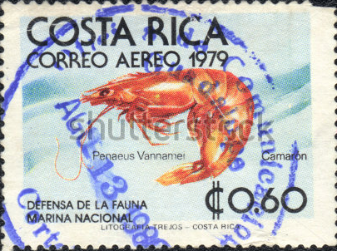
acampar mandar montar tomar visitar
Escribe las preguntas usando el pretérito. Y luego pregúntale a tu compañero(a) si participó en estas actividades el año pasado.
¡Hola Laura!
Me encanta Playa Hermosa, Costa Rica.
Anteayer nosotros _________ en las
montanas. Papa les ________ unas tarjetas
postales a sus amigos. Mama y Sandra
________ a caballo. Yo ________ muchas
fotos. Ayer mi familia y yo ________ un
museo. ¡Que aburrido! ¿Tú _____ un
Museo durante las vacaciones?
¡Prefiero pescar!
1.
.
2.
3.
4.
Laura Sánchez
1051 Collins Blvd.
Miami Beach, FL
33139
5.
.
6.

Slide 2
Usa el “app” en tu ipad para escribir una tarjeta postal de tu viaje. Puedes escojer (choose) el lugar dónde quieres visitar.
Por favor incluye:
1. Escríbeme 6-7 frases sobre lo que tu y tus amigos/tu familia hicieron durante las vacaciones . DO NOT COPY EXAMPLE. Make it original.
2. Usa por lo menos 7 verbos del vocabulario y por lo menos 3 formas (tú, él, yo, nosotros)
3. Usa por lo menos 15 palabras del vocabulario.
4. Incluye una foto del lugar donde visitaste y escribe una dirreción (address – Buchanan Highschool). También firma (sign) tu nombre.
5. Mándame tu tarjeta postal por correo electrónico hoy (antes de salir la clase)
.
.

